Slide 1
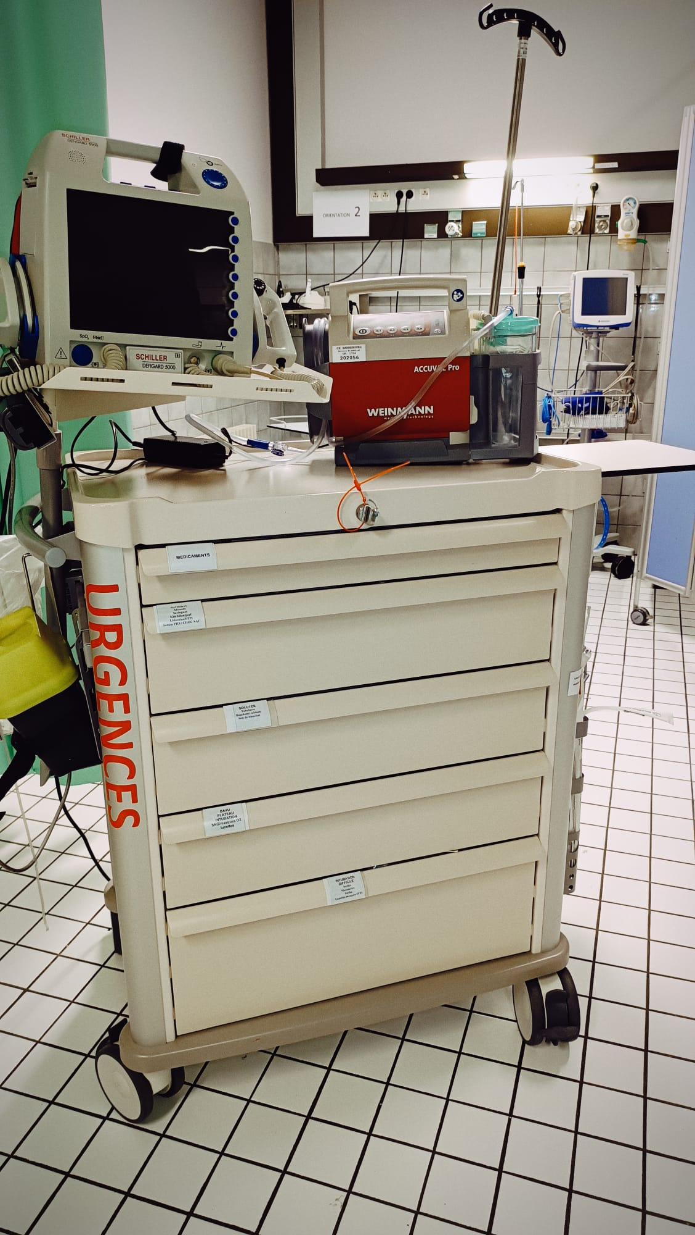
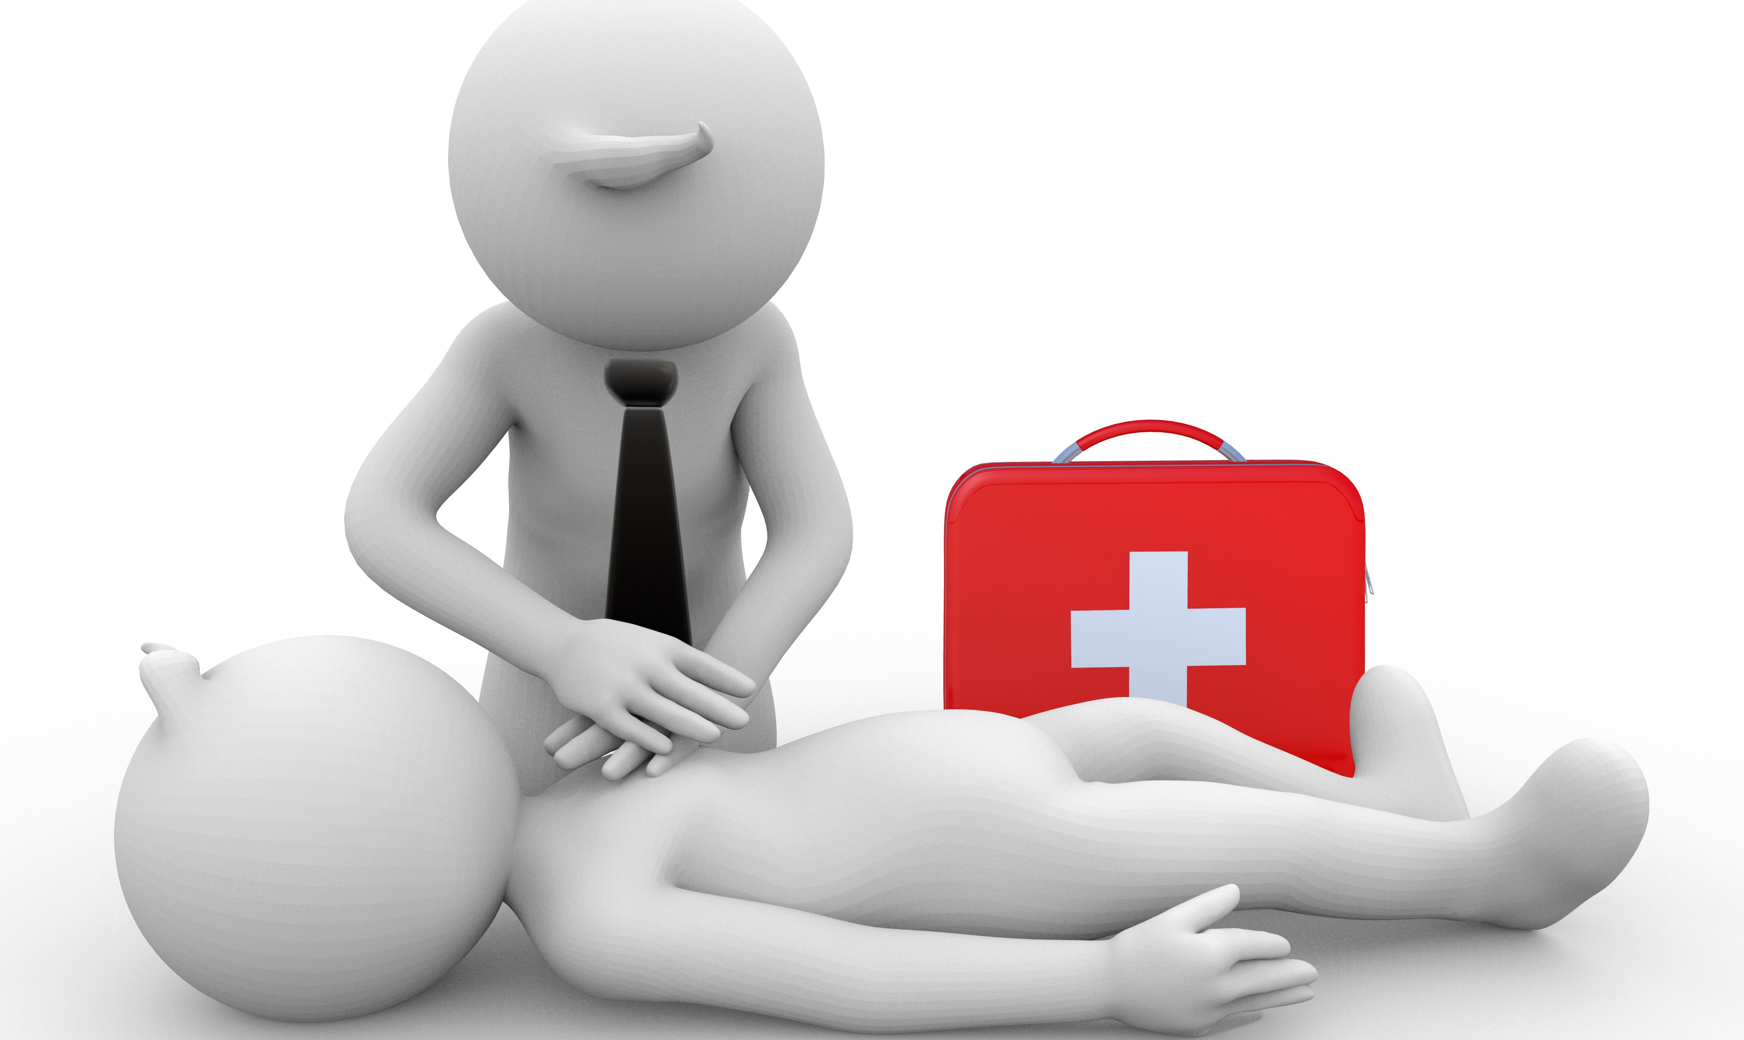
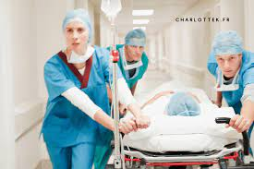
LE CHARIOT D’URGENCE
Marie-Noëlle WENNER
Infirmière SAU CH SARREBOURG
Février 2024

Slide 2
Qu’est-ce qu’un chariot d’urgence pour vous?
A quoi cela vous fait-il penser?

Slide 3
Pour l’étudiant, il est l’objet barbare, tenu à distance, observé du coin de l’œil avec stress et appréhension. Pour le professionnel, il est là, discret mais bien présent, afin de lui rappeler sa vérification régulière protocolée et son entretien. Et pourtant!
BIENVENUE A LA CONQUETE DU CHARIOT D’URGENCE
Commençons par désacraliser ce monstre indispensable. Ce n’est pas notre ennemi mais un outil permettant d’agir rapidement,de manière efficace et dont l’utilisation vous permettra une prise en charge optimale de l’urgence vitale.Même pour le professionnel expérimenté, l’urgence est synonyme de stress.

Slide 4
Chariot d’urgence =
Pronostic vital du patient engagé.
Rapidité d’action.
Connaissances théoriques et pratiques indispensables: protocoles, matériels, drogues, Gestes et Soins d’Urgence(AFGSU)
Gestion du stress, contrôle de soi.

Slide 5
Sommaire: cadre légal objectifs/emplacements/vérifications/traçabilité composition
-

Slide 6
CADRE LEGAL
Avant la situation d’urgence
Code de sante publique article R4312-10 : « Pour garantir la qualité des soins qu’il dispense et la sécurité du patient, l’infirmier ou l’infirmière a le devoir d’actualiser et de perfectionner ses connaissances professionnelles ».
Pendant la situation d’urgence:
CSP Article R4312-29 « L’infirmier ou l’infirmière applique et respecte la prescription médicale écrite , datée et signée par le médecin prescripteur, ainsi que les protocoles thérapeutiques et de soins d’urgence que celui-ci a déterminé. Il vérifie et respecte la date de péremption et le mode d’emploi des produits ou matériels qu’il utilise. »
CSP Article R4311-14 « En l’absence d’un médecin, l’infirmier ou l’infirmière est habilitée , après avoir reconnu une situation comme relevant de l’urgence ou de la détresse psychologique, à mettre en œuvre des protocoles de soins d’urgence, préalablement écrits, datés et signés par le médecin responsable. Dans ce cas, l’infirmier accomplit les actes conservatoires nécessaires jusqu’à l’intervention d’un médecin… »
Après la situation d’urgence:
CSP Article R4311-14 « …Ces actes doivent obligatoirement faire l’objet de sa part d’un compte rendu écrit, daté ,signé, remis au médecin et annexé au dossier du patient.

Slide 7
OBJECTIFS
Reconnaitre les situations de détresse vitale qui nécessitent l’utilisation du chariot d’urgence .
Utiliser ce chariot d’urgence dans des circonstances appropriées.
Connaitre les numéros d’urgence , les protocoles et les algorithmes .
S’impliquer dans les prises en charge des patients présentant une détresse vitale, en vue de pratiquer les gestes d’urgence et de réanimation: retenez qu’ « on ne fait bien ce que l’on fait souvent »
PARTICIPEZ! OSEZ! Pour gagner confiance en vous!
Vous êtes responsable de l’utilisation , de l’entretien et du réapprovisionnement de chariot d’urgence

Slide 8
Emplacement/Vérification/Traçabilité
Toujours rangé au même endroit.
Cet emplacement est connu de tous.
Le défibrillateur est BRANCHE EN PERMANENCE!!!
La vérification+ le nettoyage sont mensuels; une IDE est désignée chaque mois. Penser à le faire avec une collègue AS, elle est habilitée à préparer du matériel lors de la PEC d’une détresse vitale… On ne découvre pas un chariot pendant l’urgence!
L’inventaire est fait à chaque utilisation et une pose de scellé garantit que le chariot est opérationnel
La présence de ce scellé est vérifiée tous les jours!

Slide 9
COMPOSITION DU CHARIOT D’URGENCE
Le chariot, mobile, comprend du matériel dont la composition est définie par la loi, indispensable à la restitution et au maintien des fonctions vitales
DSA
Respiratoires:liberté des voies aériennes/aspiration
rétablir une ventilation efficace/BAVU/ matériel d’intubation
Circulatoires: Rétablir une activité circulatoire efficace
Médicaments spécifiques à l’urgence et au maintien des fonctions vitales
Surveillance: Scope:monitorage

Slide 10
Composition du chariot d’urgence: CHECK LISTE

Slide 11
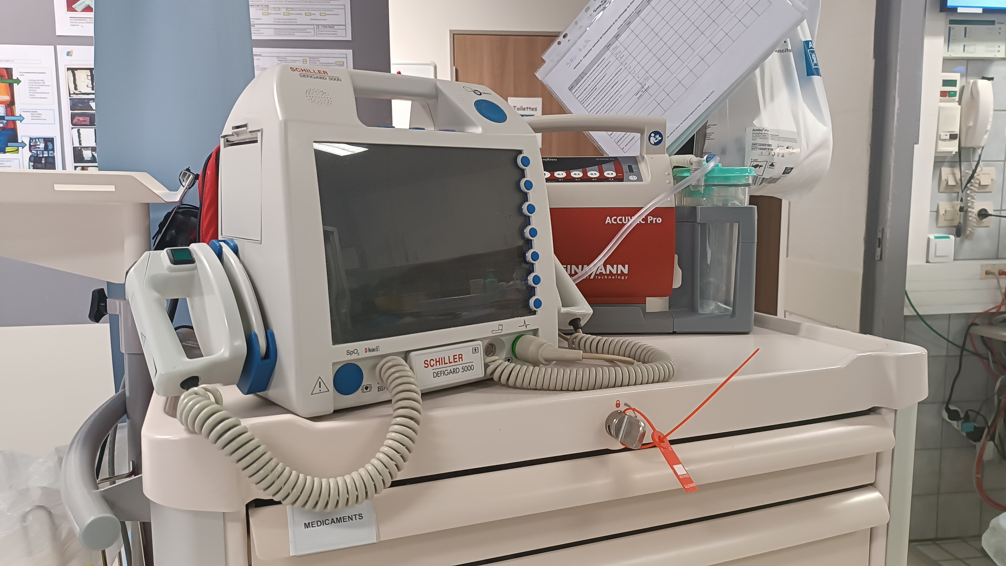
PLATEAU SUPERIEUR
DEFIBRILLATEUR
POTENCE
SYSTEME D’ASPIRATION
MOBILE

Slide 12
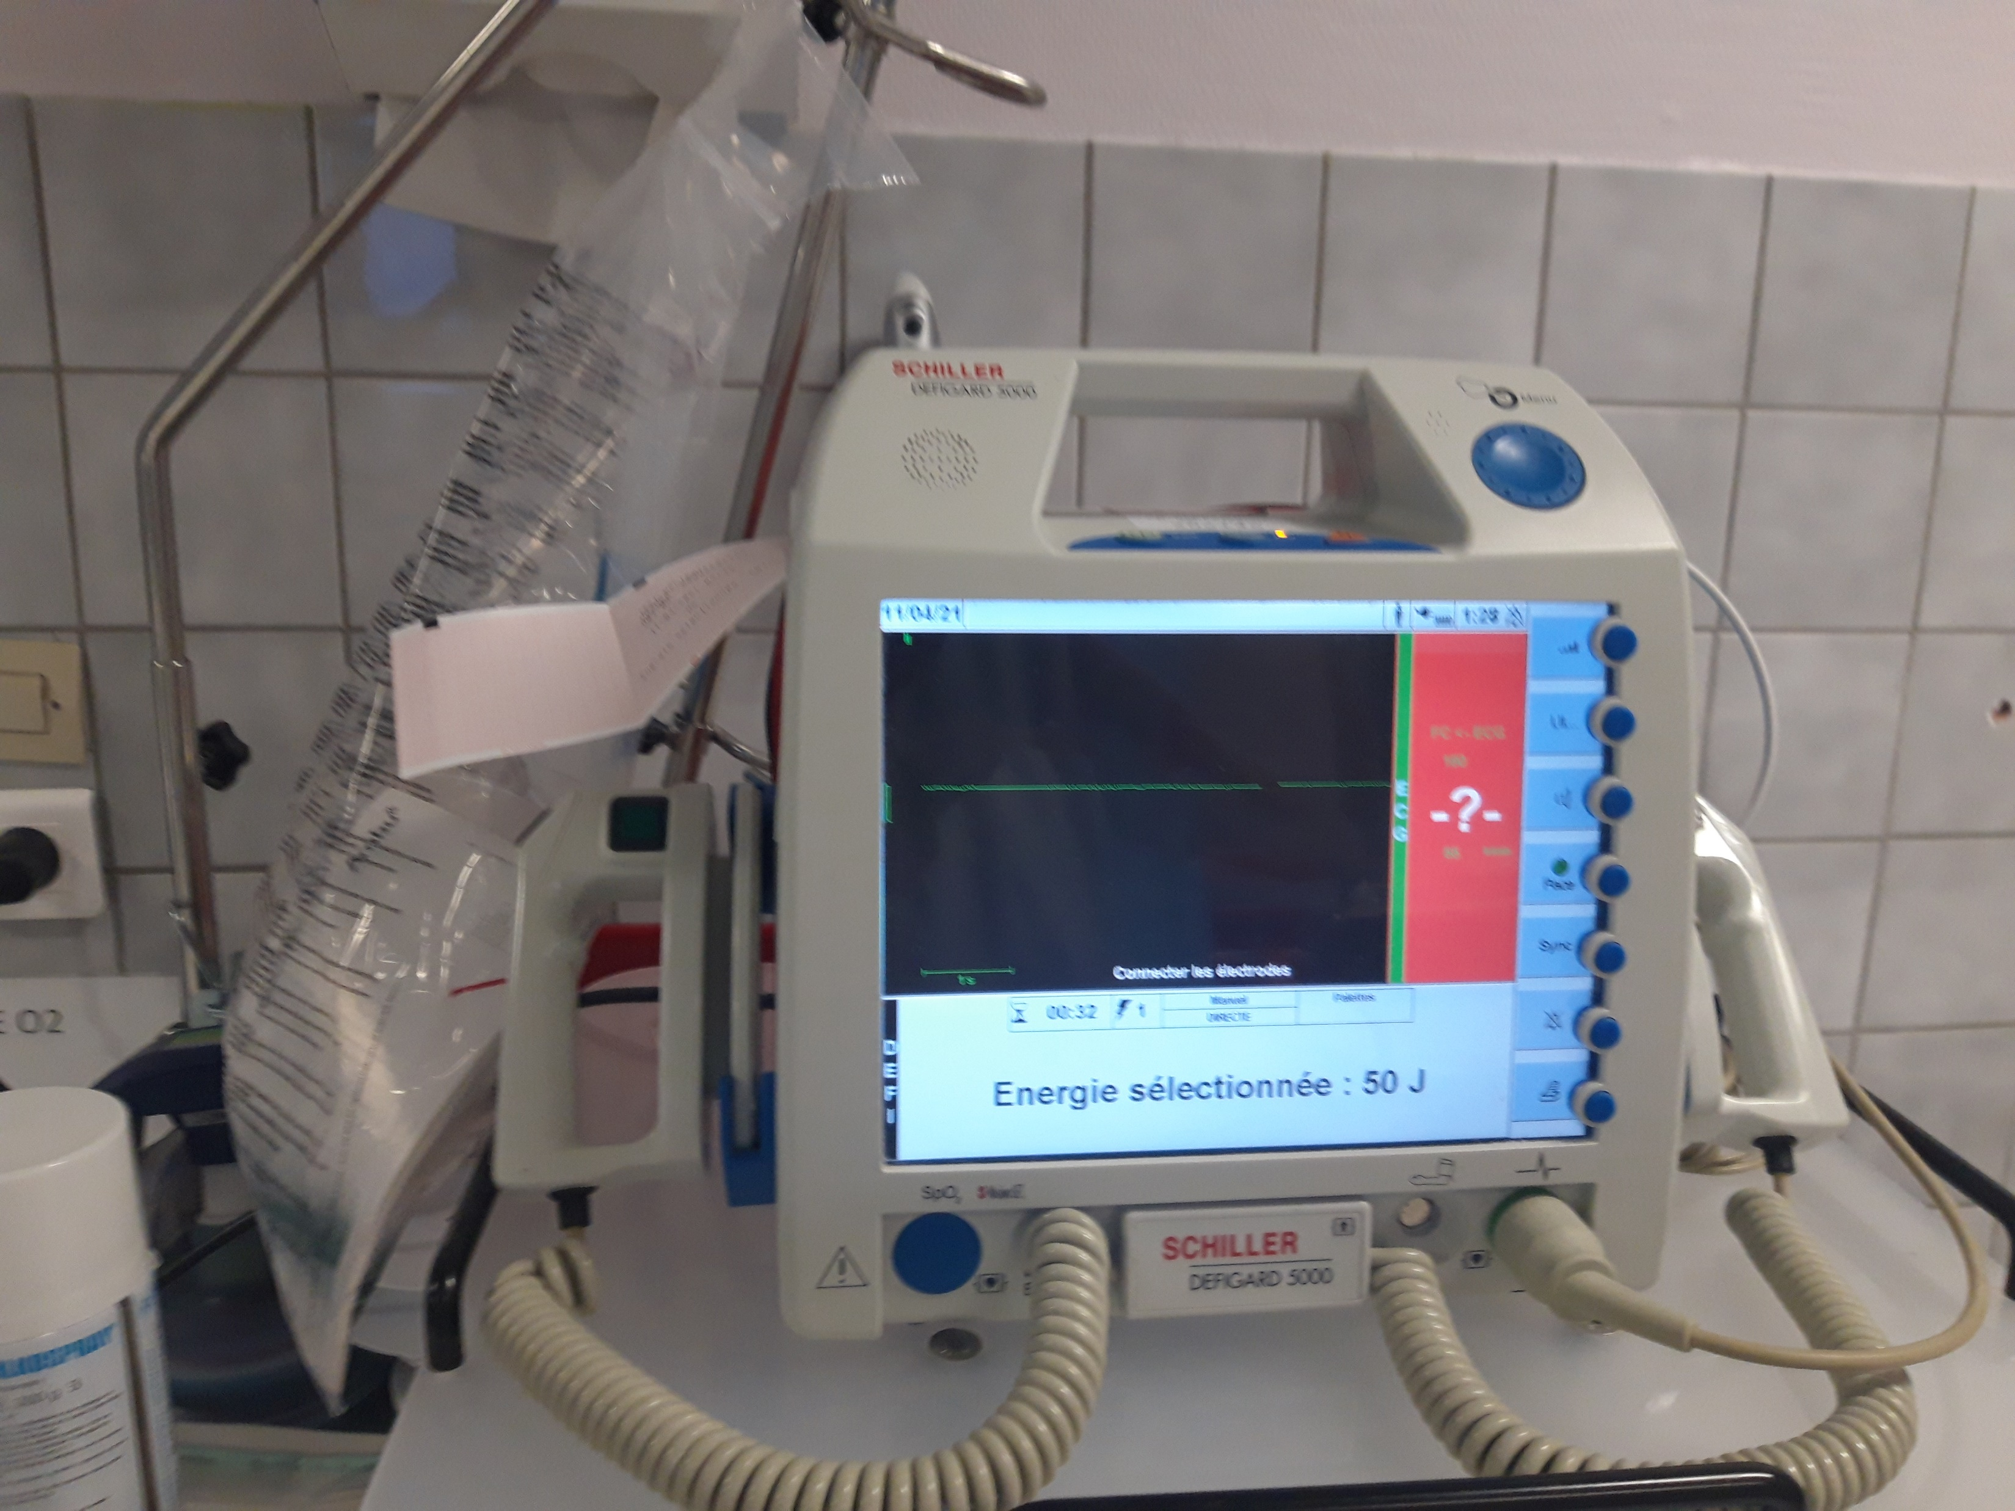
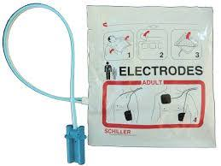
LE DEFIBRILLATEUR SEMI AUTOMATIQUE
PERMET AUSSI DE MONITORER
LE PATIENT
SPECIFIQUE AUX URGENCES
DEFIBRILLATION AVEC PALETTES
OU ELECTRODES

Slide 13
Dans les services, vous trouverez ce type de DSA

Slide 14
SYSTÈME D’ASPIRATION MOBILE

Slide 15
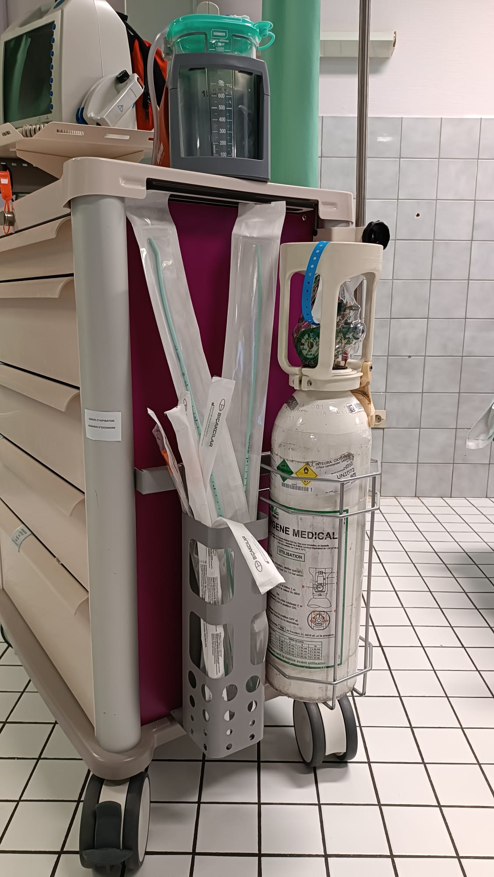
Aménagements latéraux
Collecteur aiguilles DASRI
Poubelle
Bouteille O2
Sondes d’aspiration
Bougie de Boussignac
Plan dur

Slide 16
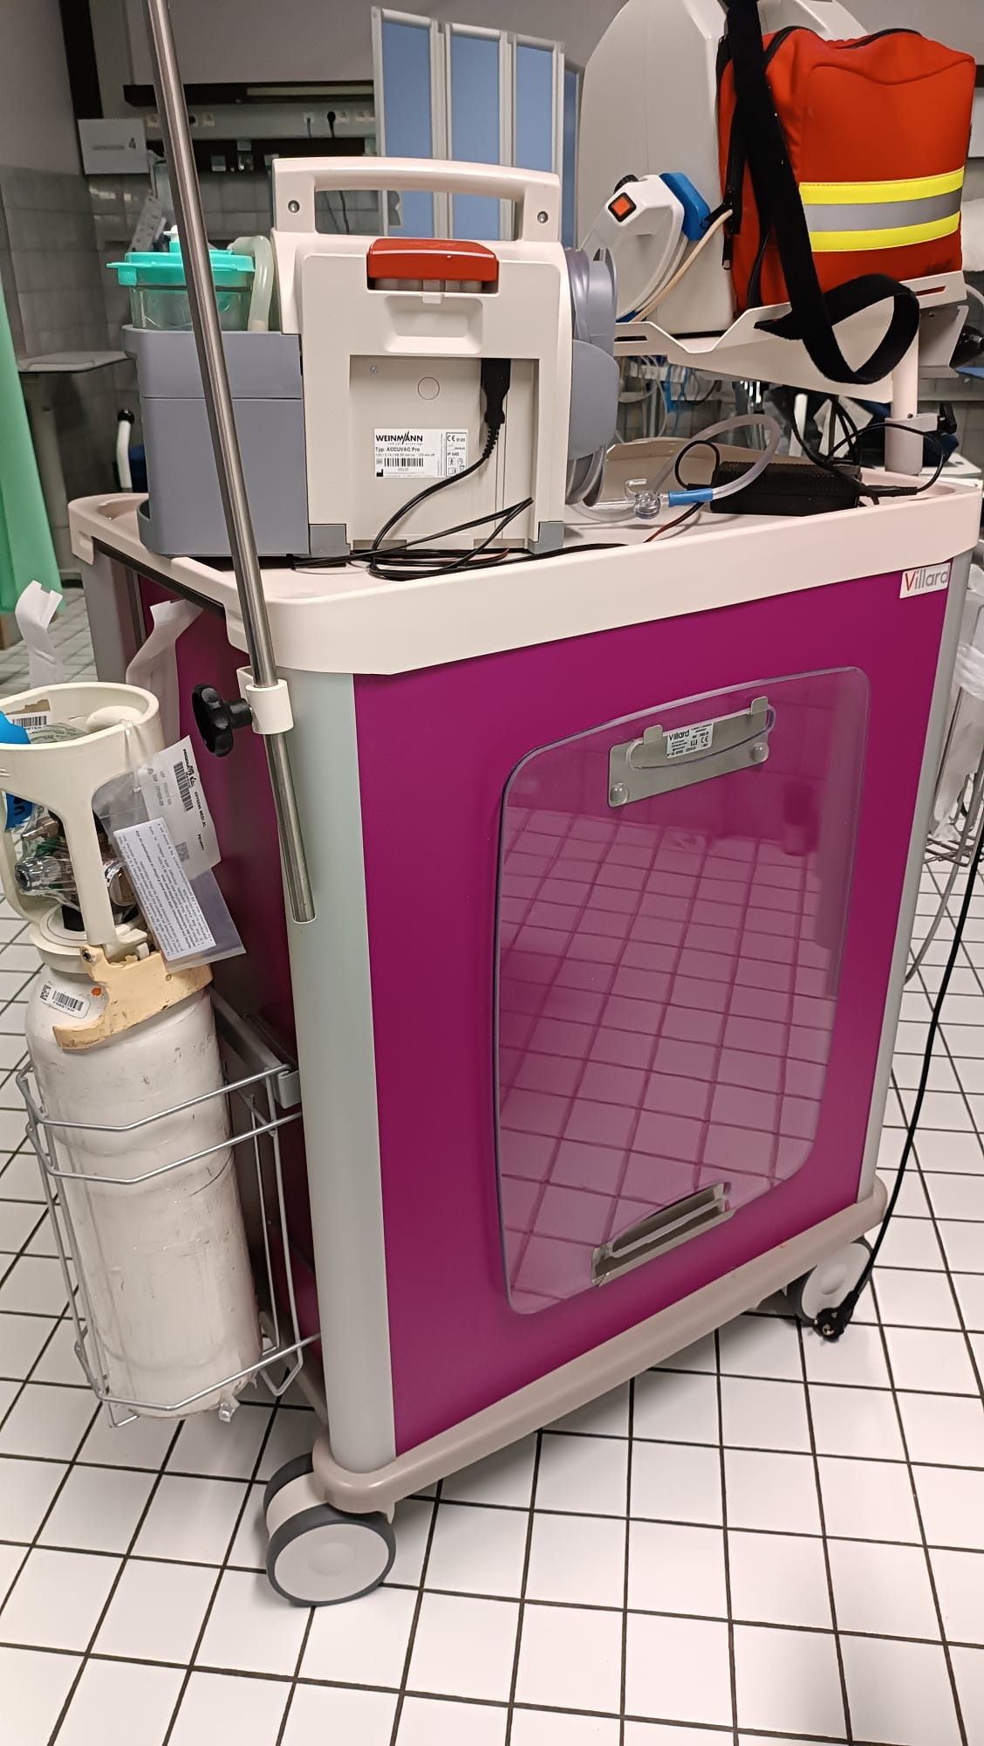
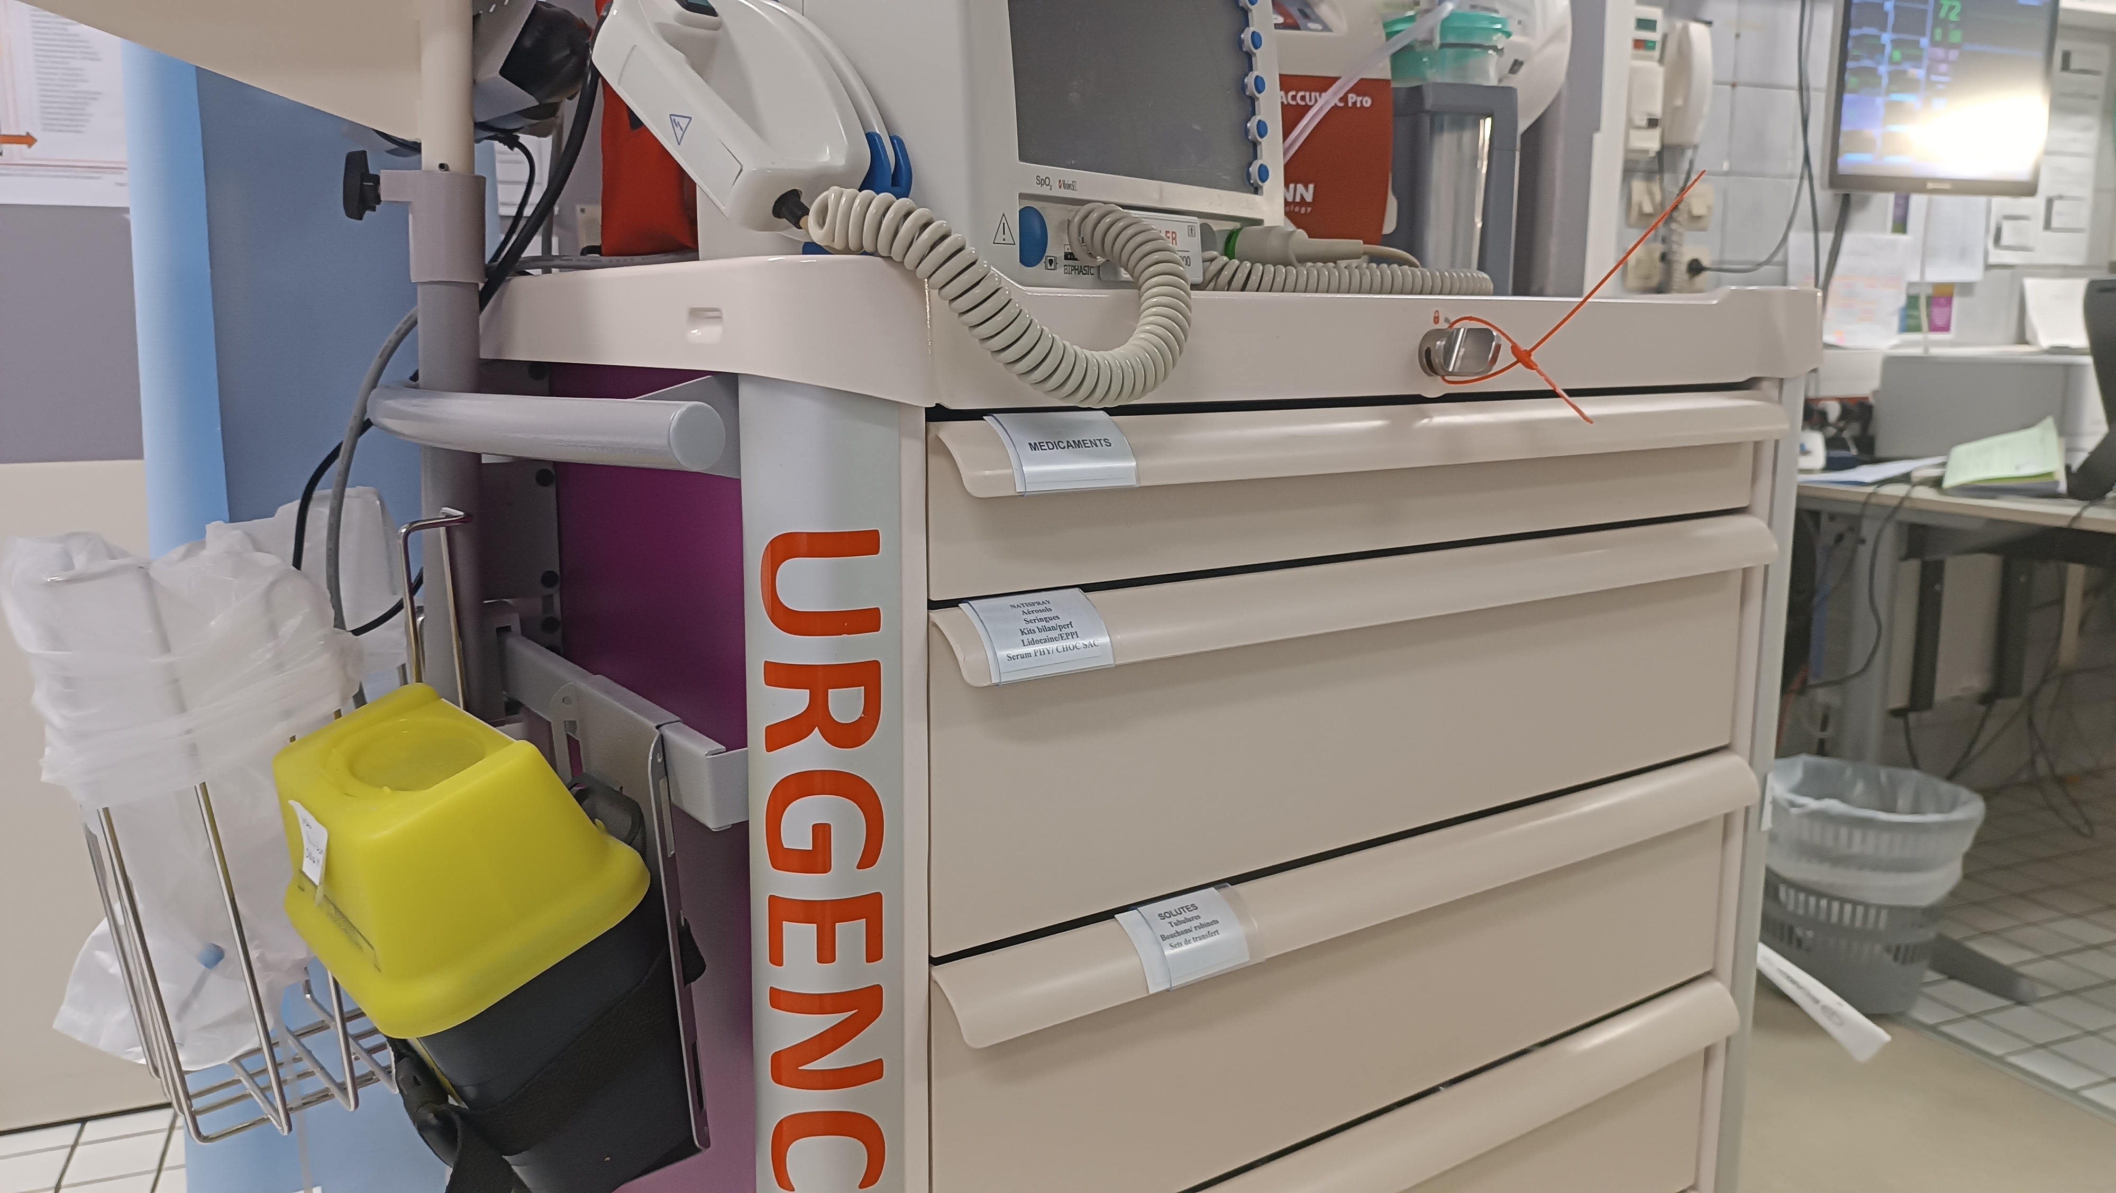
Aménagements latéraux
LE PLAN DUR

Slide 17
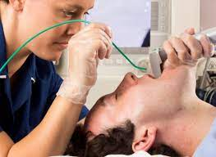
Bougie de Boussignac/ Mandrin d’Eschmann
Un mandrin (ou bougie)d’Eschmann est un dispositif tubulaire flexible conçu pour faciliter la cathéterisation de la trachée et par conséquent la mise en place de la sonde d’intubation. Il facilite aussi l’oxygènation du patient.

Slide 18
Tiroir 1 :médicaments

Slide 19
TIROIR N°1 MEDICAMENTS

Slide 20
2 médicaments à retenir…..
Lesquels????

Slide 21
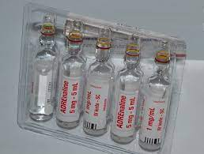
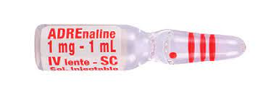
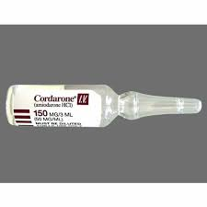
2 médicaments à retenir en cas d’arrêt cardiaque
ADRENALINE 5mg/5ml , classe des catécholamines
À utiliser pur, on injecte 1mg toutes les 3 à 5mn ,
lors d’une asystolie
Attention ! On trouvera aussi une concentration de 1mg/ml
utilisée diluée pour l’enfant ou dans le choc
anaphylactique pure en IM(0,5mg)
CORDARONE(Amiodarone), antiarythmique 150mg/3ml
Si FV résistante au CEE: 300mg pur
ou dans 20ml de G5% avant le 3ème choc

Slide 22
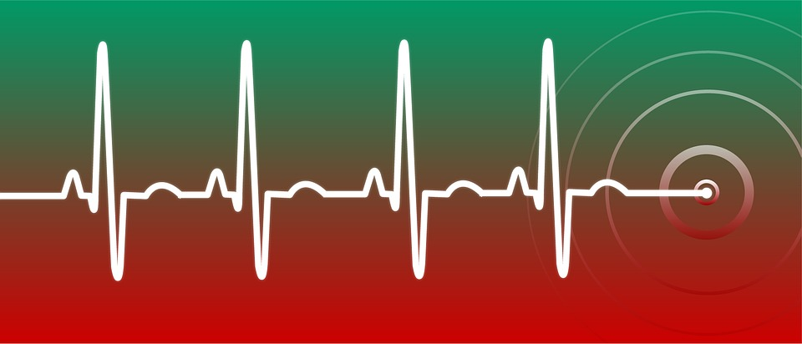
Les autres injectables…. MEDICAMENTS A VISEE CARDIAQUE
Vasopresseurs: ADRENALINE 5mg/5ml ou 1mg/1ml
NORADRENALINE 8mg/4ml
EPHEDRINE 30mg/1ml
Antiarythmiques AMIODARONE 150mg/3ml
ATROPINE 0,5mg/1ml
LIDOCAINE
SULFATE DE MAGNESIUM 15%/10ml
DIGOXINE 0,5mg/2ml(digitalique 3R)
ISOPRENALINE(ISUPREL)( BAV III°) 0,2mg/1ml

Slide 23
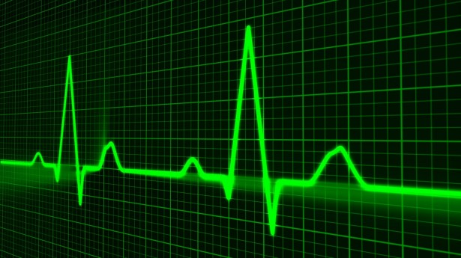
MEDICAMENTS A VISEE CARDIAQUE(SUITE)
Antiarythmiques (suite):chlorure de calcium 10%
Striadyne (Triphosadénine) 20mg/2ml (au frigo )
Dérivés Nitrés: Isosorbide(Risordan)10mg/10ml

Slide 24
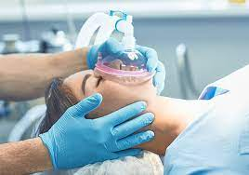
DROGUES D’ANESTHESIE
Sédatifs/induction pour intubation:Etomidate 20mg/10ml
Midazolam(Hypnovel)5mg/5ml
Myorelaxant(frigo):Célocurine(Suxaméthonium) 100mg/2ml

Slide 25
ANTIDOTE: Naloxone(surdosages en morphiniques)
DIURETIQUE:Furosémide(Lasilix) 20mg/2ml
CORTICOIDES: Méthylprednisolone 40mg (Solumedrol)

Slide 26
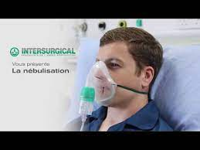
AUTRES FORMES
Aérosols: Budésonide 0,50mg
Salbutamol 5mg
Ipratropium 0,50mg
Spray sublingual:Natispray/ Trinitrine 0,15mg (dérivés nitrés)

Slide 27
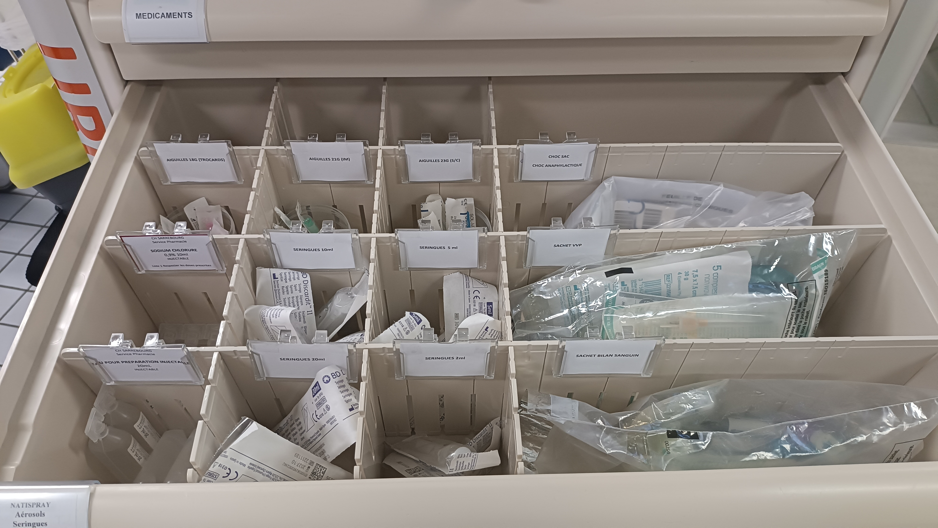
TIROIR 2 :sets à perfuser, à injecter et à prélèvements
Aiguilles, seringues, cathéters courts,nécessaire à prélèvements
Choc sac(tubes spécifiques pour choc anaphylactique)

Slide 28
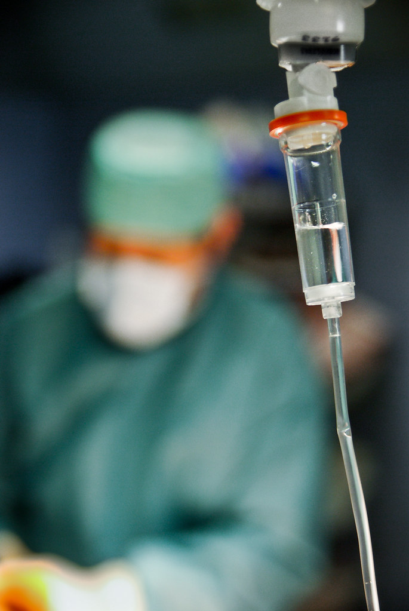
TIROIR 3:Solutés
Bicarbonate de Na
Glucosé 5% 100 ml
Glucosé 5% 250 ml
Nacl 0,9% 100ml
Remplissage:Isofundine 500ml
Nacl 0,9 % 500ml
Perfuseurs
Cette photo par Auteur inconnu est soumise à la licence CC BY-SA-NC

Slide 29
Tiroir 4:Intubation/masques O2

Slide 30
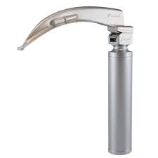
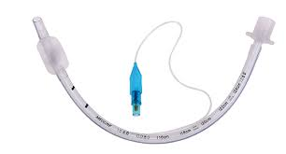
MATERIEL D’INTUBATION
Laryngoscope + piles(à tester)+piles de rechange
Lames courbes 3 et 4
Pince de Magill
1 seringue de 10ml
Dispositif de fixation
Urgocrêpe 3cm(fixation SNG)
Lubrifiant
Mandrin
Lidocaine nébuliseur
Canules de Guedel
Raccord annelé, rotule, filtre

Slide 31
MATERIEL D’INTUBATION

Slide 32
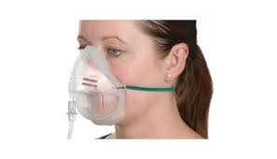
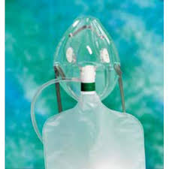
Paire de ciseaux
Rouleau de cordelette
Masque aérosol
Masque 02
Masque O2 Haute Concentration
Lunettes O2
Sondes intubation différentes tailles
Sondes nasogastriques + Seringue GE

Slide 33
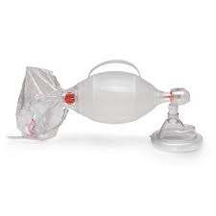
BAVU: Ballon Autoremplisseur à Valve Unidirectionnelle
Insufflateur à UU (sur 15l O2)

Slide 34
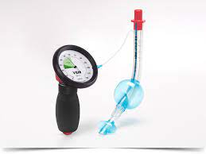
TIROIR 5: DIVERS/INTUBATION DIFFICILE
Réserve de scellés
Lampe de poche
Stéthoscope
Masques FFP2
Silicone spray
Paire de lunettes de protection
Manomètre de pression du ballonnet
de la sonde d’intubation(entre 25 et 30mmH2O)

Slide 35
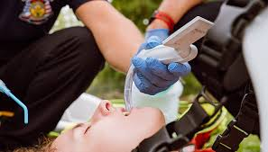
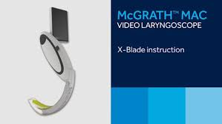
INTUBATION DIFFICILE
VALISETTE MAC GRATH avec lames
Permet une laryngoscopie directe et indirecte.
Sa caméra offre une excellente vision lors des inubations standards et complexes

Slide 36
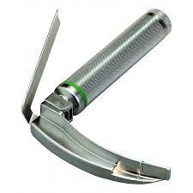
INTUBATION DIFFICILE
Lames de Mac COY
Améliore l’exposition de la glotte lors des intubations difficiles

Slide 37
MISE EN SITUATION
Cette photo par Auteur inconnu est soumise à la licence CC BY-NC

Slide 38
SITUATION D’URGENCE HOSPITALIERE
Vous êtes étudiant en cardiologie et vous devez prendre les paramètres de M. G
Il a 54 ans , a été transféré hier d’USIC où il était surveillé suite à la pose de 2 stents sous coronarographie.
Lorsque vous rentrez dans la chambre, M.G est allongé sur le sol à plat dos
Vous l’appelez, il ne vous répond pas et son thorax ne se soulève pas

Slide 39
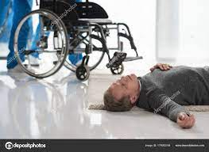
QUE FAITES-VOUS?
Quelle est votre réaction?
Décrivez en détail et dans quel ordre chronologique vous réalisez votre prise en charge

Slide 40
Je fais mon bilan: le patient est inconscient et son thorax ne se soulève pas: il est en arrêt cardio respiratoire
J’appelle à l’aide
Je commence les compressions thorciques
Je fais venir le DSA ….et le chariot d’urgence
Je demande à ce qu’on appelle le 2222

Slide 41
PROTOCOLE APPEL D’URGENCE 2222 NUMERO NATIONAL INTRA HOSPITALIER

Slide 42
ARRET CARDIO-RESPIRATOIRE
Arrivée des collègues…une IDE et une AS
Comment vous organisez-vous ?

Slide 43
Algorithme de la réanimation Cardio-Pulmonaire de l’Adulte

Slide 44
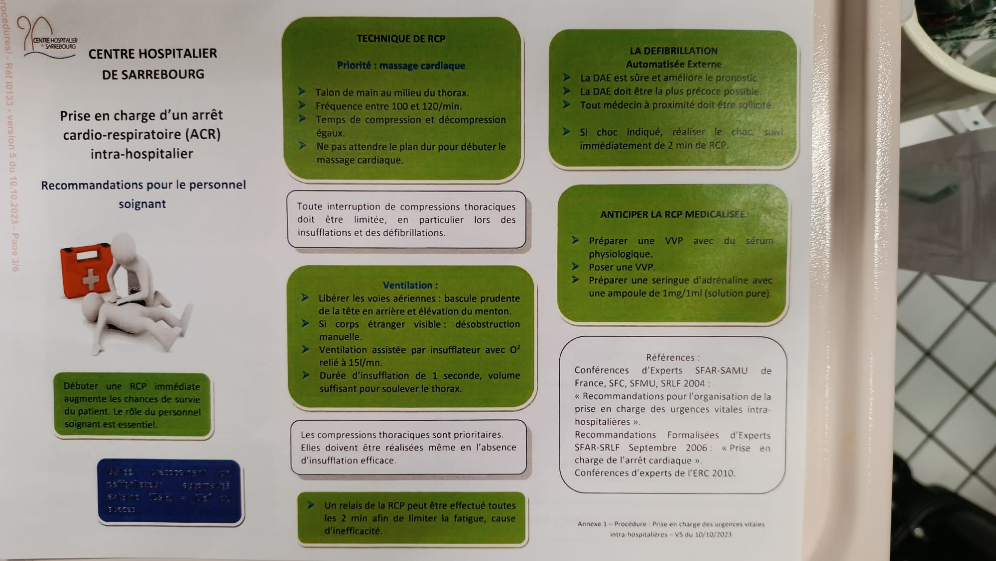
PRISE EN CHARGE D’UN ARRET CARDIO RESPIRATOIRE
Recommandations pour le personnel soignant(10/10/2023)

Slide 45
ARRET CARDIO RESPIRATOIRE
L ’urgentiste arrive avec l’IDE des urgences
Il vous demande si tout est prêt pour intuber….
Citez le matériel nécessaire.
Quels médicaments pouvez-vous préparer par anticipation?

Slide 46
Le patient est intubé, monitoré par l’IDE des urgences, une vvp a été mise en place.
Le tracé ECG montre une asystolie
Le médecin vous demande d’injecter 1mg d’adrénaline.
D’après vous quelles peuvent être les conséquences de cette injection?

Slide 47
L’injection d’adrénaline va avoir pour conséquence de provoquer une fibrillation ventriculaire que l’on va pouvoir réduire par un CEE.

Slide 48
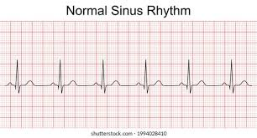
RACS:Reprise d’une Activité Circulatoire Spontanée
1 CEE est délivré
Il y a un pouls carotidien
La FC se stabilise à 53/mn
TA à 81/50
Sat à 95% sous 15l O2
L’urgentiste passe son bilan au C15 afin de transférer le patient dans un service de réanimation

Slide 49
Et après??? Comment doit être conditionné le patient?
Mise en place d’une sédation par hypnovel (midazolam) et sufenta en PSE
Prescription de Noradrénaline en PSE , nécessité de poser une 2ème VVP car doit couler seule (attention, pas de bolus!)
Surveillance accrue du patient : tolérance de l’intubation(risque de se réveiller jusqu'à ce que la sédation soit efficace)
stabilité hémodynamique (efficacité de la noradrénaline avec objectifs tensionnels)

Slide 50
L’équipe du SMUR arrive, le patient va être transféré vers un service de réanimation.
Ne pas oublier de prévenir la famille
Tracer dans le dossier du patient
Reconditionner le chariot d’urgence

Slide 51
POUR RESUMER…..UNE VIDEO

